Slide 1




TRƯỜNG TIỂU HỌC ÁI MỘ A
Bài giảng điện tử Toán lớp 3
Tên bài: Ôn tập chung (tiết 1)

Slide 2










Khởi động

Slide 3



Slide 4





Slide 5




31 x 3 =
93
98
99
97

Slide 6
48 + 35 – 20 =
83
53
73
63

Slide 7
Thương của phép chia 36 : 9 là:
6
7
4
3

Slide 8
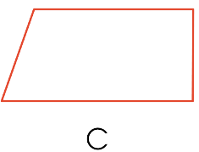
Hình bên có mấy góc vuông?
6
2
5
3

Slide 9
100 : 2 =
52
40
55
50

Slide 10


Slide 11


1
a)Tính nhẩm:
3 x 4
4 x 8
7 x 3
6 x 9
24 : 6
40 : 8
27 : 9
18 : 3
7 x 8
8 x 7
56 : 7
56 : 8
= 12
= 4
= 56
= 32
= 5
= 56
= 21
= 3
= 8
= 54
= 6
= 7

Slide 12
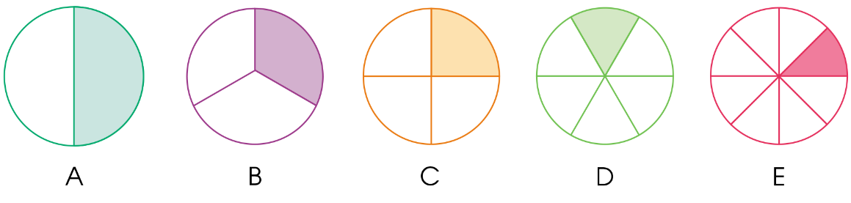
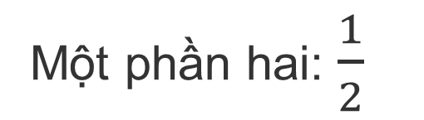
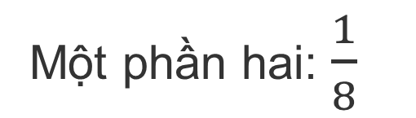
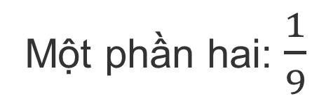
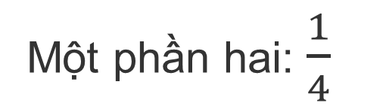
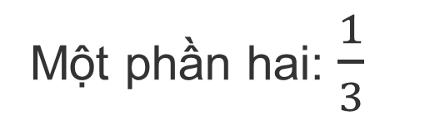
1
b. Đã tô màu vào một phần mấy mỗi hình sau?
Một phần hai: $\frac{1}{2}$
Một phần hai: $\frac{1}{3}$
Một phần hai: $\frac{1}{4}$
Một phần hai: $\frac{1}{8}$
Một phần hai: $\frac{1}{9}$

Slide 13

2
a) Đặt tính rồi tính:
34 x 2
121 x 4
85 : 2
669 : 3

Slide 14

2
b) Tính giá trị của biểu thức.
54 - 0 : 9
= 54 - 0
= 54
54 : 9 x 0
= 6 x 0
= 0
(36 + 0) x 1
= 36 x 1
= 36
(36 + 1) x 0
= 37 x 0
= 0

Slide 15
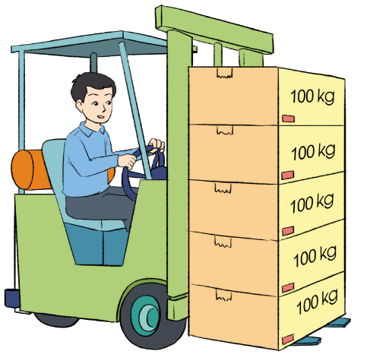
3
Một xe vận chuyển hàng trong siêu thị mỗi chuyến chở được nhiều nhất 5 thùng hàng.
a. Hỏi chiếc xe đó cần vận chuyển ít nhất mấy chuyến để hết 55 thùng hàng?
b. Mỗi thùng hàng cân nặng 100kg. Hỏi mỗi chuyến xe đó đã vận chuyển được bao nhiêu ki-lô-gam hàng?
Bài giải
a) Để chở hết 55 thùng hàng, chiếc xe cần vận chuyển ít nhất số chuyến là:
55 : 5 = 11 (chuyến)
b) Mỗi chuyến xe vận chuyển được nhiều nhất số hàng là:
100 x 5 = 500 (kg)
Đáp số: a) 55 chuyến; b) 500 kg hàng.

Slide 16


Củng cố và dặn dò

Slide 17




HƯỚNG DẪN VỀ NHÀ
Hoàn thành vở bài tập.
Chuẩn bị bài mới.

Slide 18
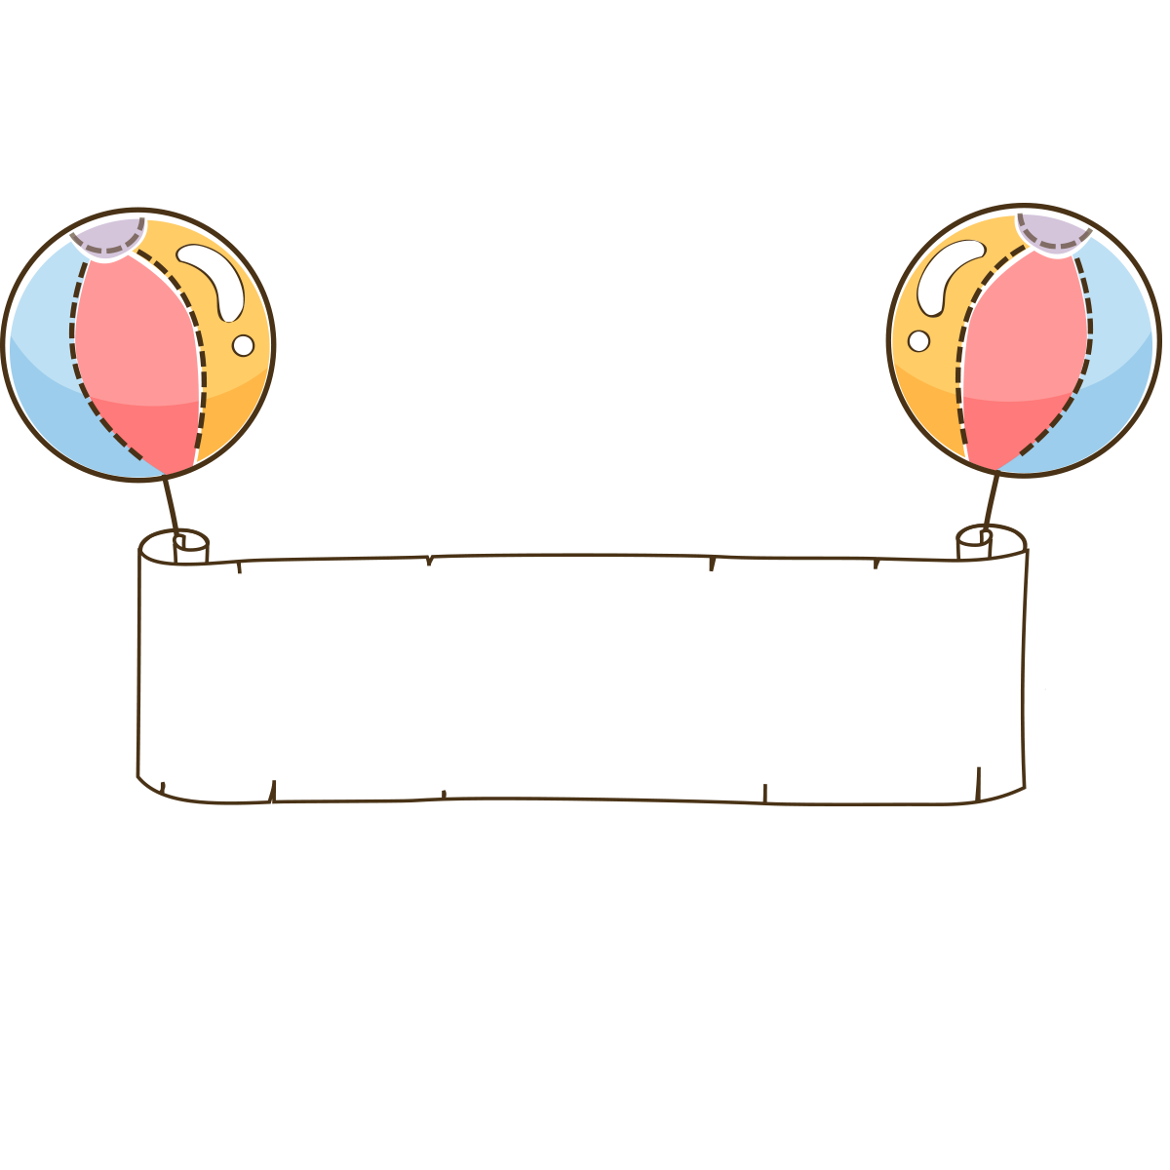












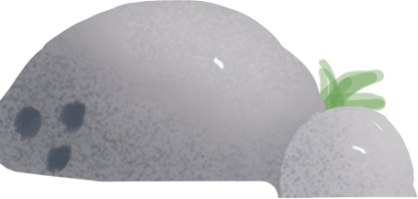
Tạm biệt và hẹn gặp lại các con

